Slide 1

საქართველოს ჯანდაცვის სისტემა - მიღწევები, გამოწვევები და მომავლის ხედვა

Slide 2

ადამიანზე ორიენტირებული პოლიტიკა
დასაქმება და შრომის უსაფრთხოება
საყოველთაო ხელმისაწვდომობა
ჯანდაცვის სერვისებზე
იძულებით
გადაადგილებული პირების საჭიროებებზე პასუხი
ოჯახისა და ბავშვის კეთილდღეობაზე ორიენტირებული სოციალური დაცვის სისტემა

Slide 3



ჯანდაცვის
პრიორიტეტად
აღიარების შედეგები
ჯანდაცვის ბიუჯეტის ზრდა
გაზრდილი ჰოსპიტალიზაცია
ჯანდაცვაზე სახელმწიფო დანახარჯების წილის ზრდა
გაზრდილი ამბულატორიული მიმართვიანობა

Slide 4
სახელმწიფოს მასშტაბური დანახარჯების
მიუხედავად, ჯიბიდან გადახდები მაღალია

Slide 5

კანონი საყოველთაო ჯანდაცვის შესახებ
მოსახლეობის მყარი გარანტია, ჯანდაცვის ხარისხიან სერვისებზე ხანგრძლივ პერსპექტივაში
უნივერსალური წვდომისთვის

Slide 6
მოცვა ჯანდაცვის სერვისებით საყოველთაო
ხელმისაწვდომობისთვის - სამომავლო ხედვა
სახელმწიფო საყოველთაო ჯანდაცვის პროგრამა
დამატებითი სადაზღვევო პაკეტი-მოქალაქის ვალდებულება
სრული სადაზღვევო პაკეტი-მოქალაქის ვალდებულება
სახელმწიფო საყოველთაო ჯანდაცვის პროგრამა
საზოგადოებრივი და სოციალური ჯანდაცვით რისკების მართვა სახელმწიფოს მიერ
სოციალურად დაუცველები
პენსიონერები
შშმ პირები
ბავშვები
მასწავლებლები
მოსახლეობა საშუალო
წლიური შემოსავლით
მოსახლეობა მაღალი
წლიური შემოსავლით

Slide 7
სისტემის ძირითადი სტრატეგიები
პირველადი ჯანდაცვის სექტორის რეფორმა
ჰოსპიტალურ სექტორში ხარისხის, ხარჯებისა და მართვის ოპტიმიზაცია
დაფინანსების და ანაზღაურების ახალ მოდელებზე გადასვლა
საზოგადოებრივი ჯანმრთელობის აქტიური მართვა
Notes:
პირველადი ჯანდაცვის სისტემის გაძლიერებაზე დაფუძნებული ჯანდაცვის მოდელი, რომელიც ორიენტირებულია მოსახლეობის ჯანმრთელობის გაუმჯობესებასა და ჯანდაცვის საჭიროებების დაკმაყოფილებაზე, წარმოადგენს ნაცად მეთოდს სერვისებზე უნივერსალური ხელმისაწვდომობის მიღწევის პროცესში.
პირველადი ჯანდაცვის სერვისების მიწოდების ფრაგმენტაციის დაძლევა და შედეგზე ორიენტირებული ანაზღაურების სისტემის დანერგვა ქვეყნის ჯანდაცვის სისტემას შესაძლებლობას მისცემს, გადავიდეს უფრო მაღალ საფეხურზე ხარისხისა და ეფექტურობის თვალსაზრისით. განსაკუთრებული ყურადღება დაეთმობა სოფლად პირველადი ჯანდაცვის მოდელის გაძლიერებას. ისევე, როგორც რაიონულ დონეზე ოჯახის ექიმებისა და სპეციალისტებს შორის ინტერდისციპლინარული თანამშრომლობის განმტკიცებას, რაც მოგვცემს ძირითდ სერვისებზე ხელმისაწვდომობის გაუმჯობესების შესაძლებლობას..
Quality of primary health care in Georgia (2018), WHO European Centre for Primary Health Care Health Services Delivery Programme Division of Health Systems and Public Health (http://www.euro.who.int/en/countries/georgia/publications/quality-of-primary-health-care-in-georgia-2018)

Slide 8



პირველადი ჯანდაცვის რეფორმა
ექიმების და ექთნების ანაზღაურების გაუმჯობესება
ტელემედიცინის და ციფრული ტექნოლოგიების დანერგვა
მართვის ერთიანი სისტემა
სერვისების და დაფინანსების მოცულობის გაუმჯობესება
ინფრასტრუქტურის გაუმჯობესება

Slide 9

ჰოსპიტალური სექტორის გამოწვევები
საქართველოში მაღალია ჰოსპიტლების რაოდენობა
1 მლნ. მოსახლეზე და დაბალია მათი სიმძლავრე

Slide 10
ჰოსპიტალური სერვისების ერთიანი ტარიფების ამოქმედება
დიაგნოზთან შეჭიდული დაფინანსების მექანიზმის დანერგვა (DRG)
სახელმწიფოს საკუთრებაში დარჩენილი
საწოლფონდის გაძლიერება
ჰოსპიტალური სექტორის რეფორმის ჩარჩო
საწოლფონდისა და მაღალტექნოლოგიური
სერვისების საჭიროების შეფასება და განვითარება
სელექტიური კონტრაქტირება
საერთაშორისო სერტიფიცირება KTQ International Certification Program)
ნებართვებისა და სალიცენზიო მოთხოვნების განახლება

Slide 11
DRG მოდელზე გადასვლის პროცესი
ფასის დათვლა
რეინვესტირების თანხა
მოცულობა და სიხშირე

Slide 12

სამედიცინო კადრები
სამედიცინო პერსონალის
არათანაბარი განაწილება
კადრების
თავმოყრა
დედაქალაქში
ექიმების სიჭარბე,
ექთნების დეფიციტი
ექიმთა
არათანაბარი
დატვირთვა
პროდუქტიულობის
და
ხარისხის რისკები

Slide 13

მედიკამენტების პოლიტიკა
ხელმისაწვდომობა
ხარისხი

Slide 14
ფინანსური ხელმისაწვდომობის გაზრდა
ზრუნვა მედიკამენტების ხარისხზე
მუშაობა ფასების დარეგულირებაზე
ელექტრონული რეცეპტურა ქვეყნის მასშტაბით

Slide 15
ხარისხის უზრუნველყოფა
სავლდებულო
GMP სერთიფიკატი.
რამდენიმე ქვეყნაში სავალდებულო რეგისტრაცია
პარალელური იმპორტის კონტროლის გაძლიერება
ალტერნატიულ მედიცინაში გამოყენებადი ბიოაქტიური დანამატების რეგისტრაციის კონტროლის გაძლიერება
დამატებითი ვალდებულებები მედიკამენტის უსაფრთხოების, ბიოექვივალენტობის და სხვა მნიშვნელოვანი მახასიათებლების შესახებ

Slide 16
ფსიქიკური ჯანმრთელობის
სერვისების გაძლიერება
დეცენტრალიზაცია და თემში ინტეგრირებული ფსიქიკური ჯანმრთელობის სერვისების
განვითარება ეტაპობრივად-პაციენტის ინტერესებისა და საჭიროებების მაქსიმალური დაცვით
ფსიქიკური ჯანმრთელობის პროგრამის ბიუჯეტი

Slide 17
საყოველთაო ჯანდაცვა გულისხმობს სერვისების სრული სპექტრით მოცვას
რეაბილიტაციის სერვისები
ფილტვის დაავადებები-აბასთუმანში 2019 წლის ბოლოდან
მოზრდილთა რეაბილიტაციის ცენტრი- 2020 წლის იანვრიდან თბილისის სახელმწიფო უნივერსიტეტის ბაზაზე (USAID/Emory University)
ნარკორეაბილიტაციის ცენტრი აღმოსავლეთ საქართველოს ფსიქიკური ჯანმრთელობის ცენტრის ბაზაზე ბედიანში

Slide 18




საზოგადოებრივი ჯანმრთელობის რისკების მართვა
უსაფრთხო სისხლის კანონპროექტის მომზადება 2019 წლის ბოლომდე-უანგარო დონაციის ხელშეწყობა და ცენტრალური სისხლის ბანკის ჩამოყალიბება თბილისის ბანკის ბაზაზე
აივ/შიდსის, C ჰეპატიტისა და ტუბერკულოზის პროგრამების წარმატებული განხორციელება გლობალურ ფონდთან და ჯანმრთელობის მსოფლიო ორგანიზაციასთან თანამშრომლობით

Slide 19
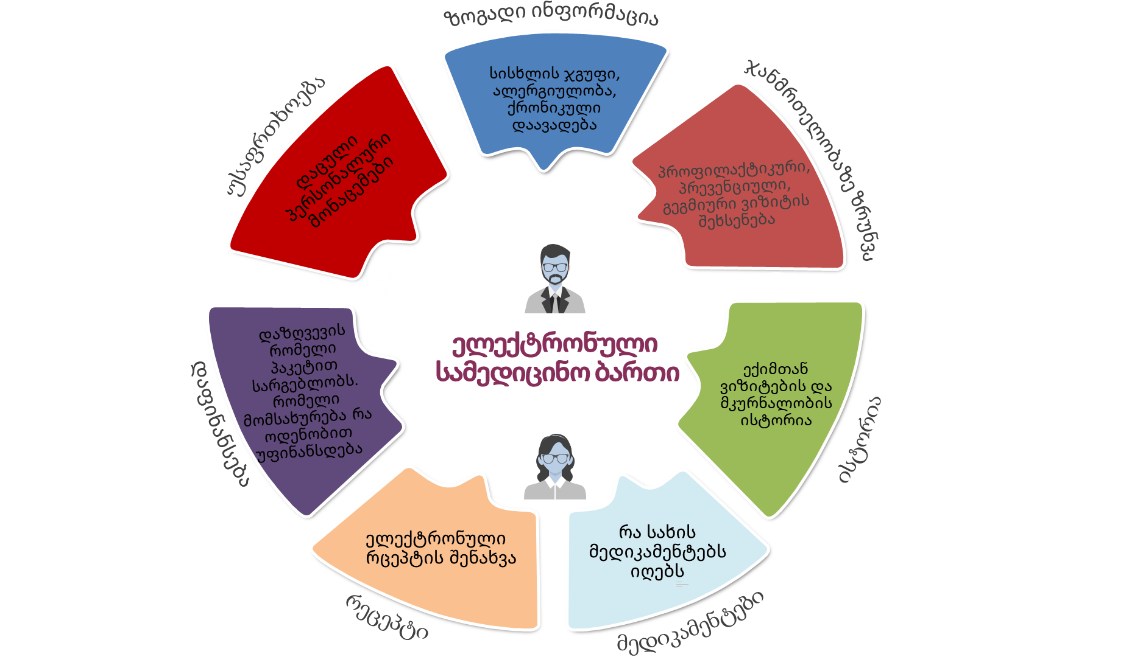
ელექტრონული ჯანდაცვა: გაციფრულების შესაძლებლობა
პაციენტის და ექიმის მუდმივი წვდომა სამედიცინო მონაცემებზე
მონაცემთა გენერირების და ანალიტიკის გაუმჯობესება
დისტანციური მომსახურება
ერთი მანიპულაციით ერთდროულად რამდენიმე მონაცემის მოპოვება
ჯანმრთელობაზე ზრუნვის კულტურის გაუმჯობესება
ელექტრონულ რეცეპტზე მუდმივი წვდომა.
ელექტრონული სამედიცინო დოკუმენტების შექმნა
ინფორმირებულობა კუთვნილი სადაზღვევო პაკეტის, დაფინანსებისა და სერვისების შესახებ
Notes:
დარწმუნებული არ ვარ რომ ეს სლაიდი გვინდა-ელექტრონული ტექნოლოგიების დანერგვაზე მანამდეც გვქონდა საუბარი, თუ გავაკეთებთ ვფიქრობ უფრო ძირითად ეტაპებზე და ვადებზე ვისაუროთ. მაგ. ჯანდავცის ელექტრონული ჩანაწერების სრულად დანერგვა იქნება 2020 წლის 1 იანვრამდე, სოფლად ოჯახის ექიმებისთვის ჩეხეთის მთავრობის ხელშეწყობით მზადდება ელექტრონული ანგარიშგების პროგრამა და ა.შ.

Slide 20

ტელემედიცინა -
საქართველოს ჯანდაცვის მომავალი

Slide 21
მადლობა ყურადღებისთვის

